Slide 1

Y7 · L15 人体部位
Lesson 2 · 第十五课 人体部位
LESSON 2 OF 8 · Y7 UNIT 5 · 轻松学中文 1
脖
脖子·以下
Below the neck — hand, head, foot, leg
Year 7 Chinese
50 分钟
Mixed
课本 p.116, 121
Lesson 2 of 8 · 手 头 脚 腿
轻松学中文 Book 1 · Unit 5 · 课本 p.116, 121

Slide 2




Y7 · L15 人体部位
Review · 复习 · 0–3 min
只有汉字 — 全班一起说拼音，再说英文
眼睛
耳朵
鼻子
嘴巴
然后反过来：老师说英文，你写汉字。注意 睛 不是 晴。
Lesson 2 of 8 · 手 头 脚 腿
轻松学中文 Book 1 · Unit 5 · 课本 p.116, 121

Slide 3
Y7 · L15 人体部位
Review · 复习衣服 · 3–8 min
练习册 p.163 第8题 · 第四到第六个人
1
把上节课没涂完的三个人涂完
2
每个人写一句 — 他穿什么颜色的什么衣服
3
写完了就两个人一组问答
他穿灰色的校服。
A: 你的眼睛大吗？ B: 大。／不大。
!
回答「……吗？」要重复动词。穿。／不穿。 — never 是。 This is Test Part 9.
Lesson 2 of 8 · 手 头 脚 腿
轻松学中文 Book 1 · Unit 5 · 课本 p.116, 121

Slide 4
Y7 · L15 人体部位
Learning Intention · 8–10 min
今天我们学 · Learning Intention
我们学说脖子以下的部位，还会说它们长不长、大不大。
我会 · Success Criteria
1
我会说 手、脚、腿、头，还会指出来I can name them and point to each
2
我会给一个人的图贴上八个部位的名字I can label all eight body parts on a drawing
3
我会说 长腿、大手、小脚I can say and write phrases like 长腿, 大手, 小脚
Lesson 2 of 8 · 手 头 脚 腿
轻松学中文 Book 1 · Unit 5 · 课本 p.116, 121

Slide 5

Y7 · L15 人体部位
I Do · 生词 · 第一组
手
头
shǒu
tóu
hand
head
一个字，四画 — 写的时候中间的竖最后
繁体是 頭，右边是 页
Lesson 2 of 8 · 手 头 脚 腿
轻松学中文 Book 1 · Unit 5 · 课本 p.116, 121

Slide 6
Y7 · L15 人体部位
I Do · 例句 · 第一组
只有两个新词
Wǒ de shǒu hěn xiǎo.
我的手很小。
My hands are small.
Tā de tóu hěn dà.
他的头很大。
His head is big.
Tā yǒu xiǎo shǒu hé xiǎo tóu.
她有小手和小头。
She has small hands and a small head.
Lesson 2 of 8 · 手 头 脚 腿
轻松学中文 Book 1 · Unit 5 · 课本 p.116, 121

Slide 7
Y7 · L15 人体部位
I Do · 写一句 · 第一组
我的 ______ 很 ______ 。
60 秒
写一句，六十秒。
更难
比较两个人，屏幕上不给框架 —我的手很小，我爸爸的手很大。Two people, one sentence, no frame.
Lesson 2 of 8 · 手 头 脚 腿
轻松学中文 Book 1 · Unit 5 · 课本 p.116, 121

Slide 8
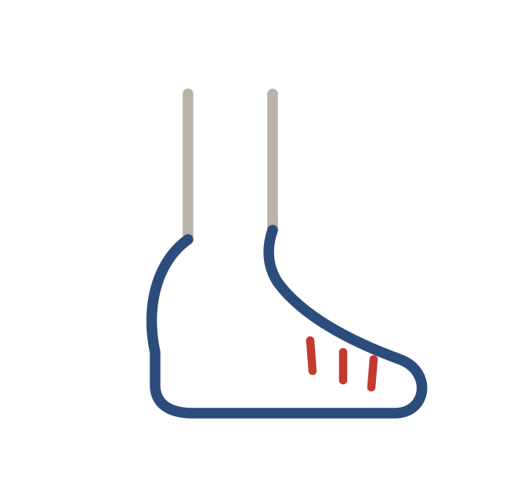
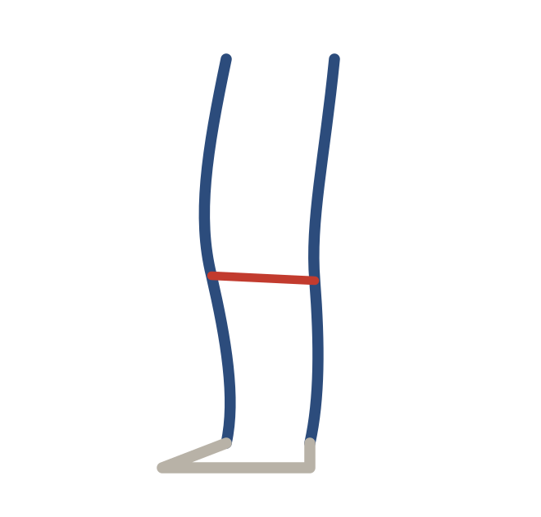
Y7 · L15 人体部位
I Do · 生词 · 第二组
脚
腿
jiǎo
tuǐ
foot
leg
左边是 月 — flesh，不是月亮
也有 月 — 身体的部位常常有这个部首
Lesson 2 of 8 · 手 头 脚 腿
轻松学中文 Book 1 · Unit 5 · 课本 p.116, 121

Slide 9
Y7 · L15 人体部位
I Do · 例句 · 第二组
Wǒ de jiǎo bù dà.
我的脚不大。
My feet aren't big.
Tā yǒu cháng tuǐ.
她有长腿。
She has long legs.
Tā de tuǐ hěn cháng, tā de jiǎo hěn dà.
他的腿很长，他的脚很大。
His legs are long and his feet are big.
Lesson 2 of 8 · 手 头 脚 腿
轻松学中文 Book 1 · Unit 5 · 课本 p.116, 121

Slide 10
Y7 · L15 人体部位
I Do · 写一句 · 第二组
他有 ______ 腿和 ______ 脚。
60 秒
写一句，六十秒。
更难
腿用 长/短，手脚用 大/小，一句话里都用上 —他有长腿和大脚，他的手不大。Two adjective pairs and a negative in one sentence.
Lesson 2 of 8 · 手 头 脚 腿
轻松学中文 Book 1 · Unit 5 · 课本 p.116, 121

Slide 11
Y7 · L15 人体部位
I Do · 词汇总览 · 八个词
现在你会说八个部位了 — 只有汉字和图
眼睛
耳朵
鼻子
嘴巴
手
头
脚
腿
Lesson 2 of 8 · 手 头 脚 腿
轻松学中文 Book 1 · Unit 5 · 课本 p.116, 121

Slide 12
Y7 · L15 人体部位
I Do · 句型 · 两个框架
的 + 部位 + 很长／很大
Wǒ yǒu dà shǒu.
我有大手。
Wǒ de tuǐ hěn cháng.
我的腿很长。
Tā yǒu xiǎo jiǎo hé cháng tuǐ.
她有小脚和长腿。
Tā de tóu bù dà, tā yǒu dà shǒu hé dà jiǎo.
他的头不大，他有大手和大脚。
的
腿和头发用 长 / 短，手脚眼睛用 大 / 小。 长脚 sounds as odd in Chinese as "long feet" does in English.
Lesson 2 of 8 · 手 头 脚 腿
轻松学中文 Book 1 · Unit 5 · 课本 p.116, 121

Slide 13
Y7 · L15 人体部位
I Do · 检查一下 · CFU
1
手 还是 脚 — 哪个在下面？指一指。
2
哪个字有 月（flesh）？腿 还是 眼？写在小白板上。
3
这句话对不对？她有腿长。
她有腿长。
→
她有长腿。
我的脚很长。
→
我的脚很大。
Lesson 2 of 8 · 手 头 脚 腿
轻松学中文 Book 1 · Unit 5 · 课本 p.116, 121

Slide 14
Y7 · L15 人体部位
We Do · 活动一 · 课本 p.116 第3题 · 7 min
两个人一组，一张人形图
1
先不看屏幕，凭记忆写上八个部位 — 三分钟
2
然后总览板回来，用另一支笔自己改
3
课本 p.116 生词表还有五个词 — 老师念，能写的就加上
脸 牙齿 舌头 皮肤 手指头 ← 下节课才正式学
更难
写四句话描写你们的图，每句用不同的部位，至少一句是否定的。Then one pair reads theirs aloud while the class draws what they hear.
Lesson 2 of 8 · 手 头 脚 腿
轻松学中文 Book 1 · Unit 5 · 课本 p.116, 121

Slide 15
Y7 · L15 人体部位
You Do · 活动二 · 练习册 · 9 min
练习册 pp.159–160 第2题 → p.161 第5题 → p.162 第7题
1
第2题：十个字按笔顺抄 — 眼 睛 耳 朵 鼻 嘴 巴 手 脚 腿
2
第5题：把六个词组画出来 — 每个三十秒
3
第7题：回答四个关于你自己的问题，写完整的句子
大鼻子 小嘴巴 大眼睛 长腿 大耳朵 小手
你的眼睛大吗？ → 我的眼睛很大。（不是「大。」）
!
朵 和 鼻 是最容易写错顺序的两个字。鼻 is three stacked parts: 自 → 田 → 廾.
更难
写六句话描写班上一个人，不说名字，让同伴猜是谁。Every sentence must use a different body part.
Lesson 2 of 8 · 手 头 脚 腿
轻松学中文 Book 1 · Unit 5 · 课本 p.116, 121

Slide 16
Y7 · L15 人体部位
Game · 老师说 · 课本 p.121 第10题 · 7 min
全班站起来
1
老师说一个部位，你就指自己身上的那个地方
2
指错了，或者老师没说「老师说」你却动了 — 出局
3
最后三轮说词组，不只是一个词
老师说：指你的腿。
老师说：指你的大眼睛。
更难
最后站着的人当老师，只说中文，不说一个英文词。The winner calls, in Chinese only.
Lesson 2 of 8 · 手 头 脚 腿
轻松学中文 Book 1 · Unit 5 · 课本 p.116, 121

Slide 17
Y7 · L15 人体部位
Plenary · 43–50 min
我做到了吗？ 👍 / 😐 / 👎
1
我会说 手、脚、腿、头，还会指出来
2
我会给一个人的图贴上八个部位
3
我会说 长腿、大手、小脚
✎
出门条 · 写两个词组：一个用 长，一个用 大，部位不一样。Two phrases: one with 长, one with 大, different body parts.
→
下节课 · 再五个词 — 脸、牙齿、舌头、皮肤、手指头，还有听写声调。
Lesson 2 of 8 · 手 头 脚 腿
轻松学中文 Book 1 · Unit 5 · 课本 p.116, 121

Slide 18
Y7 · L15 人体部位
Preview · 下节课
脸 · 牙齿 · 舌头
Lesson 3 — five more, and tone marks by ear
我的牙齿很白。
他的皮肤很白。
老师念，你写拼音和声调。
Lesson 2 of 8 · 手 头 脚 腿
轻松学中文 Book 1 · Unit 5 · 课本 p.116, 121

